Slide 1




Chào mừng các con đến với tiết học!

Slide 2












CHƠI TRỐN TÌM
CÙNG BẠCH TUYẾT VÀ 7 CHÚ LÙN

Slide 3








11 - 5 = ?
A.4
B.7
C.5
D. 6
ĐÚNG RỒI

Slide 4



13 - 3 - 5 = ?
A.6
B.5
C.8
D.7
ĐÚNG RỒI

Slide 5



15 - 8 = ?
A.7
B.6
C.9
D.8
ĐÚNG RỒI

Slide 6
Bài 12: Bảng trừ (qua 10)
Tiết 1

Slide 7





MỤC TIÊU
Biết bảng trừ (qua 10) trong phạm vi 20.
Thực hiện được các phép trừ (qua 10) trong phạm vi 20.
Title 4

Slide 8



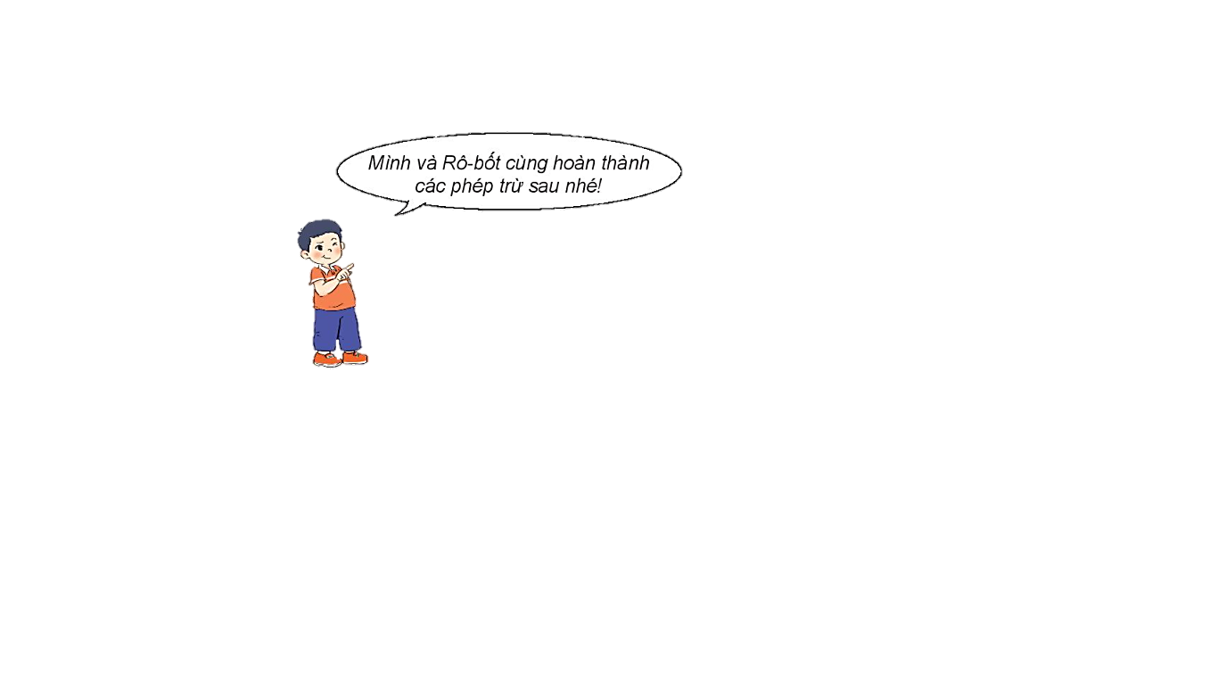
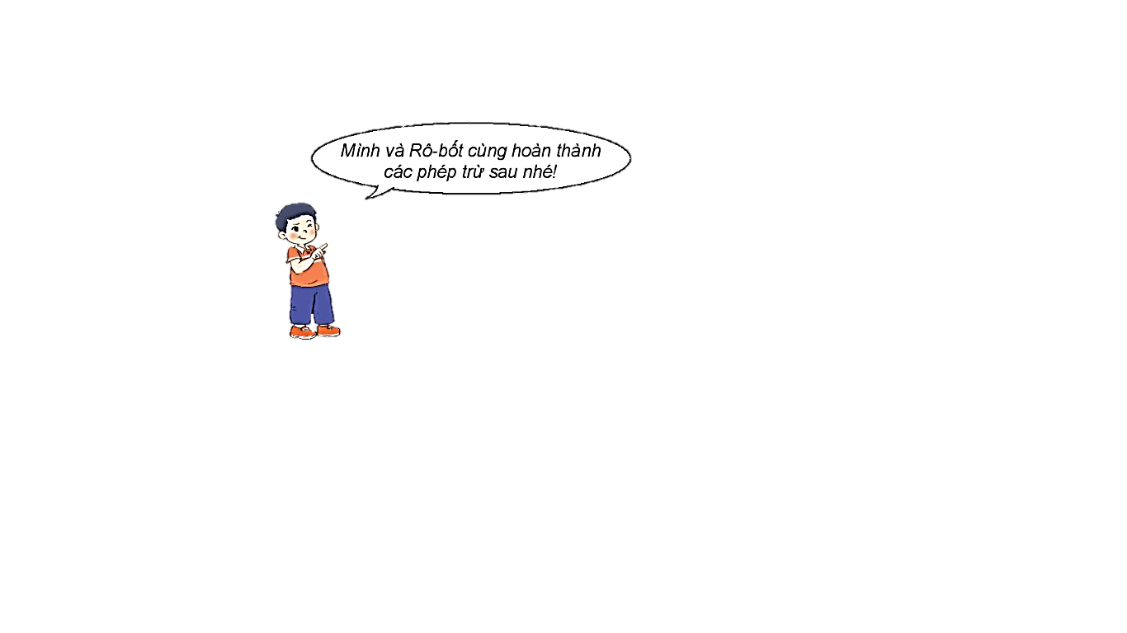

11 - 4 = 7
13 - 5 =
8
?
9
?
12 - 3 =
14 - 8 =
?
6

Slide 9





11 - 2 = 9
11 - 3 = 8
11 - 4 = 7
11 - 5 = 6
11 - 6 = 5
11 - 7 = 4
11 - 8 = 3
11 - 9 = 2
A, đó là các phép trừ qua 10. Chúng ta hoàn thành luôn bảng trừ (qua 10) nào!
12 - 3 = 9
12 - 4 = 8
12 - 5 =
12 - 6 = 6
12 - 7 = 5
12 - 8 = 4
12 - 9 = 3
13 - 4 = 9
13 - 5 = 8
13 - 6 = 7
13 - 7 = 6
13 - 8 = 5
13 - 9 = 4
?
14 - 5 = 9
14 - 6 =
14 - 7 = 7
14 - 8 = 6
14 - 9 = 5
7
?
15 - 6 = 9
15 - 7 = 8
15 - 8 = 7
15 - 9 = 6
8
16 - 7 = 9
16 - 8 =
16 - 9 =7
8
17 - 8 = 9
17 - 9 = 8
?
18- 9 =
9
?

Slide 10




1. Tính nhẩm
11 - 6
13 - 8
16 - 7
= 9
= 5
= 5
14 - 7
= 7
15 - 6
= 9
17 - 9
= 8

Slide 11
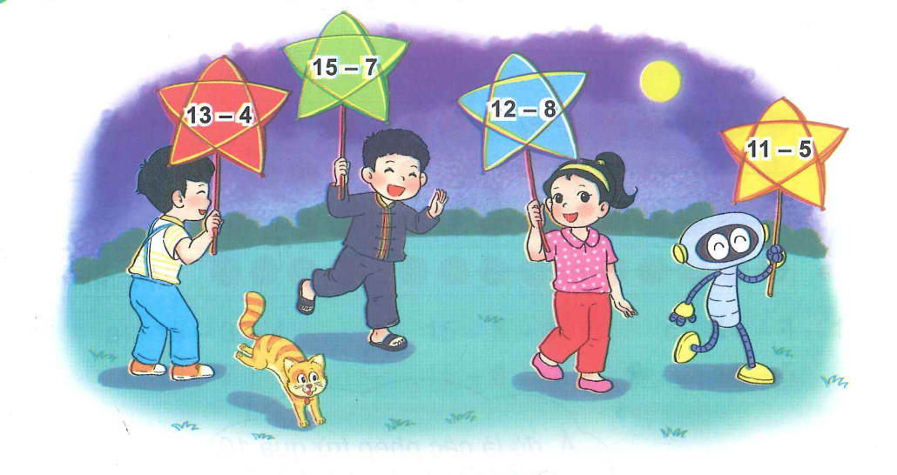


2. Bạn nào cầm đèn ông sao ghi phép tính có kết quả bé nhất?
= 4
Notes:
GV ấn chuột thêm một lần để hiện đáp án

Slide 12
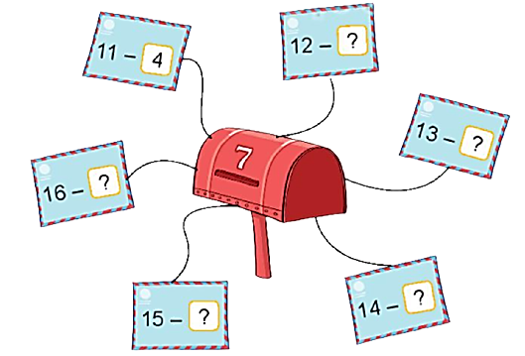

3. Số?
5
6
9
7
8

Slide 13
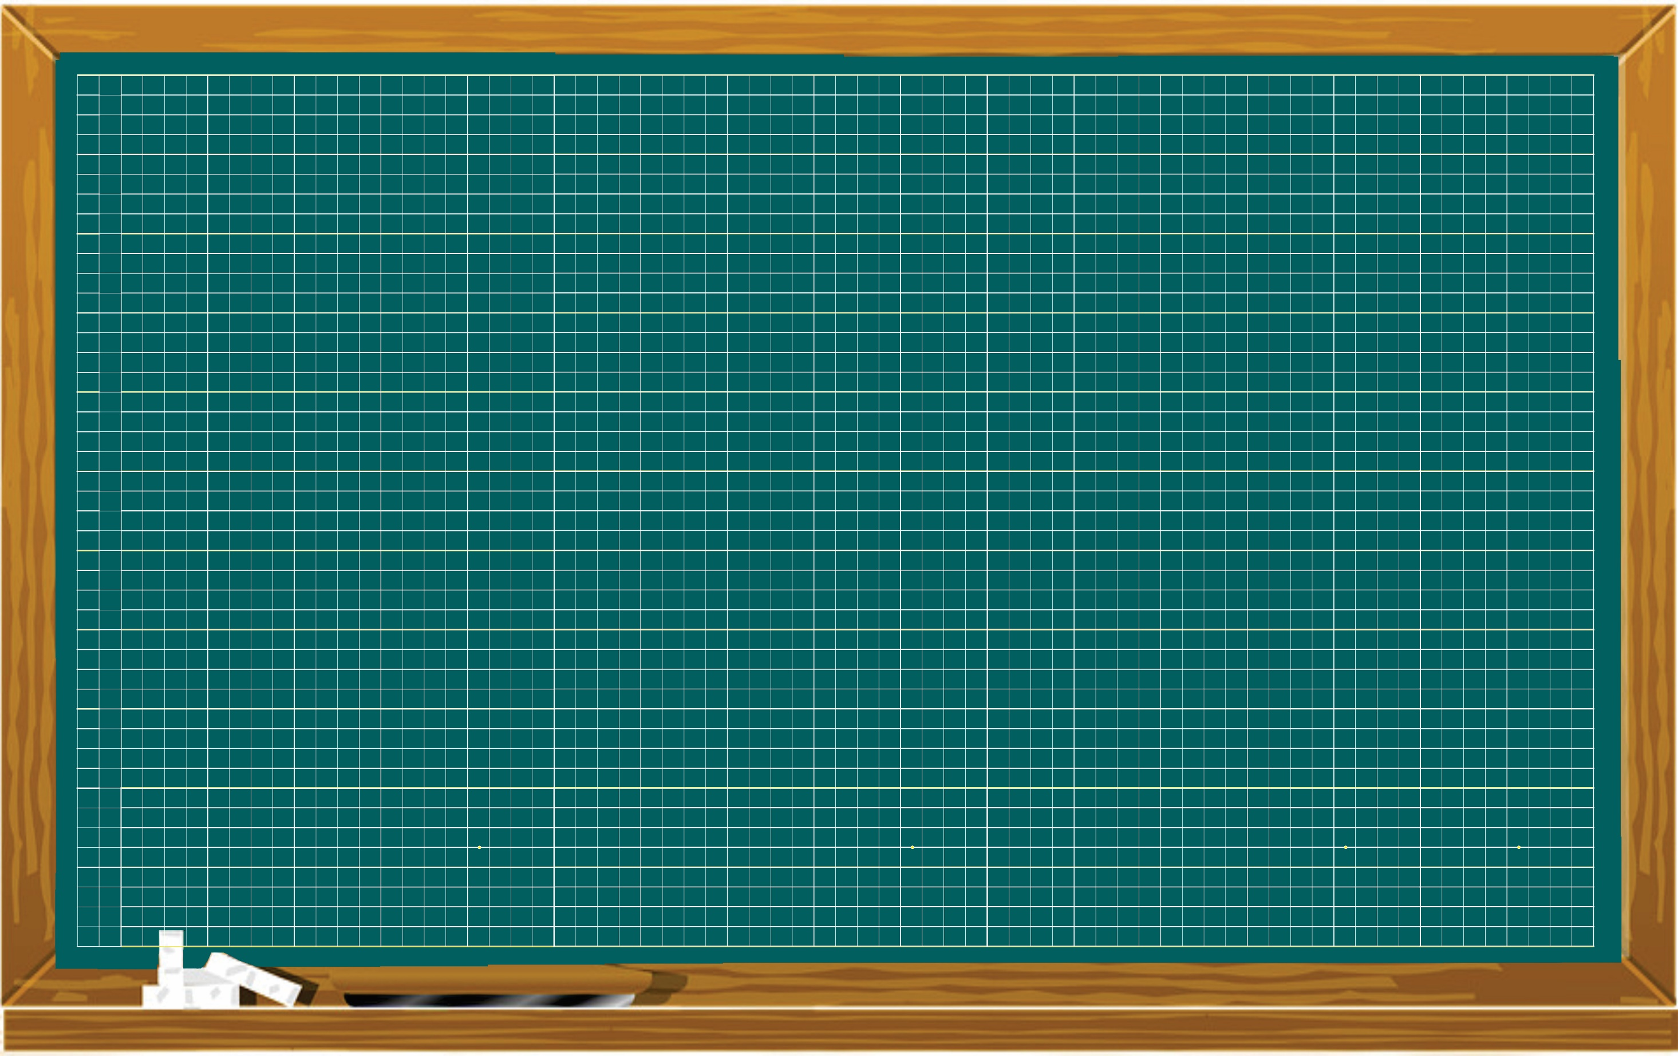
Thứ ba ngày 19 tháng 10 năm 2021
Toán
Bài 12: Bảng trừ (qua 10) (tiết 1)
Bài 3: Số?
11 – 4 = 7
7
14 – = 7
15 – = 7
5
8
12 – = 7
13 – = 7
16 – = 7
6
9

Slide 14


Chiếc nón kì diệu
Câu 1
Câu 12
Câu 11
Câu 2
Câu 10
Câu 3
Câu 9
Câu 4
Câu 8
Câu 5
Câu 7
Câu 6
Notes:
GV kích chuột vào vòng tròn trong để quay, kích chuột một lần nữa để dừng lại
Kích chuột vào hình tròn màu hồng để đến với câu hỏi
Kích chuột vào mũi tên để đến với slide kết thúc

Slide 15


Câu 1
11 - 4 = ?
11 - 4 = 7
Notes:
GV kích chuột vào hình trái tim để quay về trang đầu trò chơi.

Slide 16


Câu 2
15 - 9 = ?
15 - 9 = 6

Slide 17


Câu 3
18 - 9 = ?
18 - 9 = 9

Slide 18
Câu 4
16 - 7 = ?
16 - 7 = 9

Slide 19

Câu 5
14 - 5 = ?
14 - 5 = 9

Slide 20

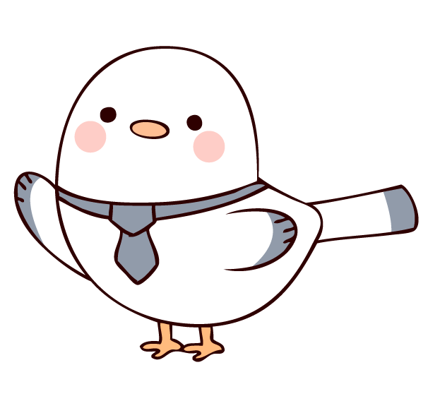
Câu 6
12 - 8 = ?
12 - 8 = 4

Slide 21


Câu 7
13 - 7 = ?
13 - 7 = 6

Slide 22
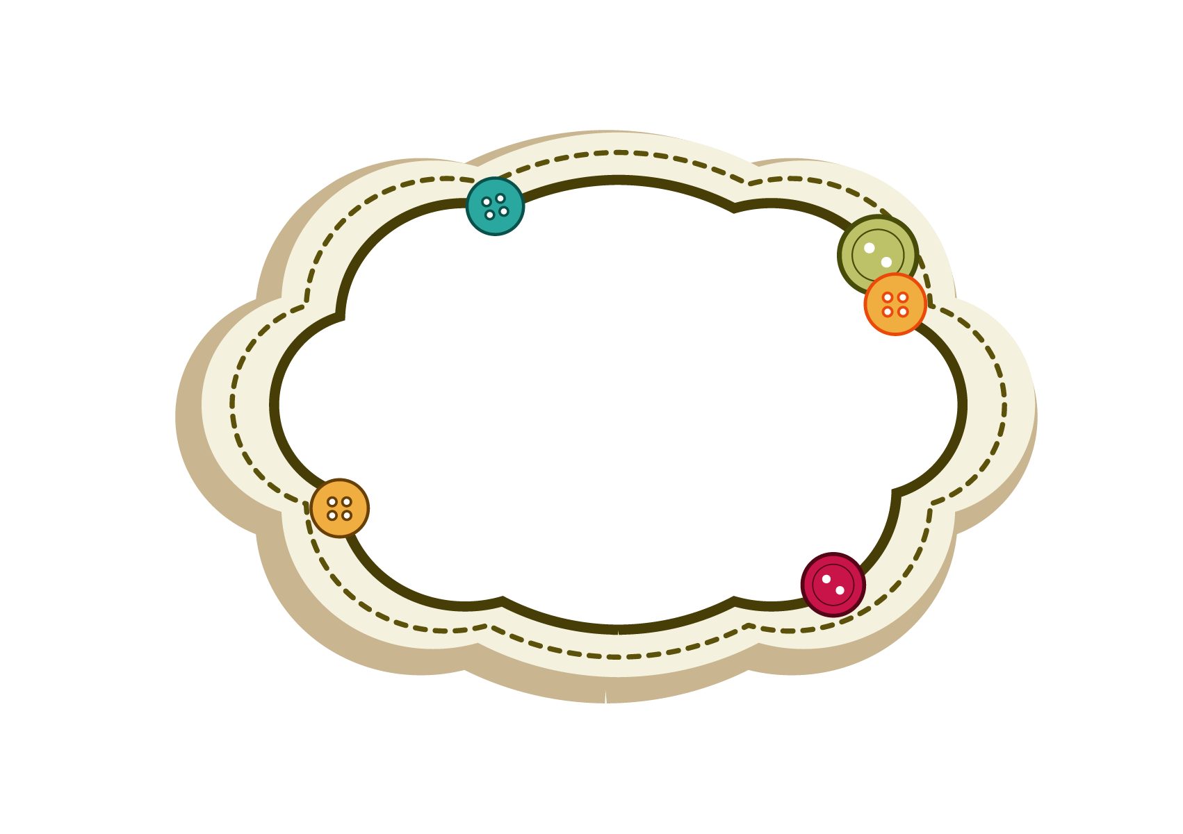
Câu 8
15 - 6 = ?
15 - 6 = 9

Slide 23

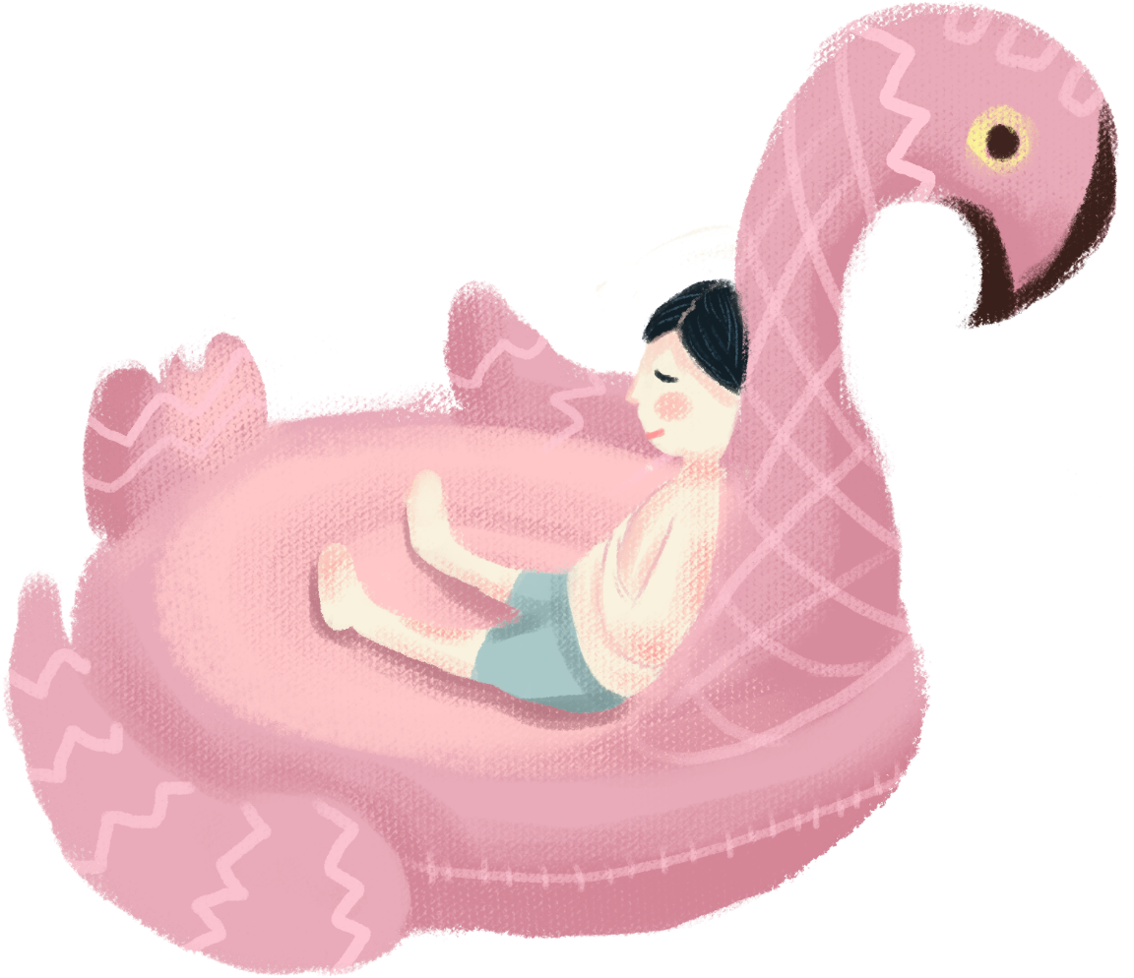
Câu 9
17 - 9 = ?
17 - 9 = 8

Slide 24


Câu 10
12 – 7 = ?
12 - 7 = 5

Slide 25
Câu 11
16 - 9 = ?
16 - 9 = 7

Slide 26
Câu 12
14 - 6 = ?
14 - 6 = 8

Slide 27
Dặn dò
Ôn tập bảng trù (qua 10) trong phạm vi 20.
Xem trước bài sau “Luyện tập”.
Title 4

Slide 28
Hẹn gặp lại các con trong tiết học sau!

